Slide 1

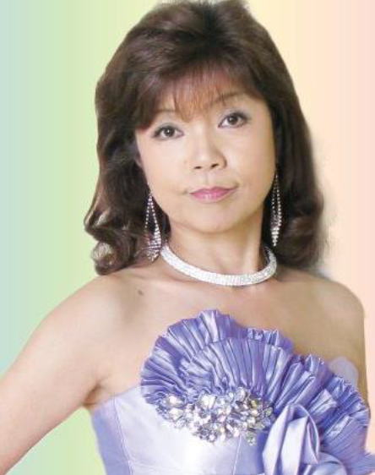
虹のキャラバン
オンライン
森 京子 さん
コンサート
・1979年作詞家 石坂まさお氏に師事
・1980年「女の素顔/哀愁海岸」でデビュー！
・2020年6月には新曲「女の炎」発売
― コンサート開催日 ―
11月22日(水)14:00～

